Slide 1
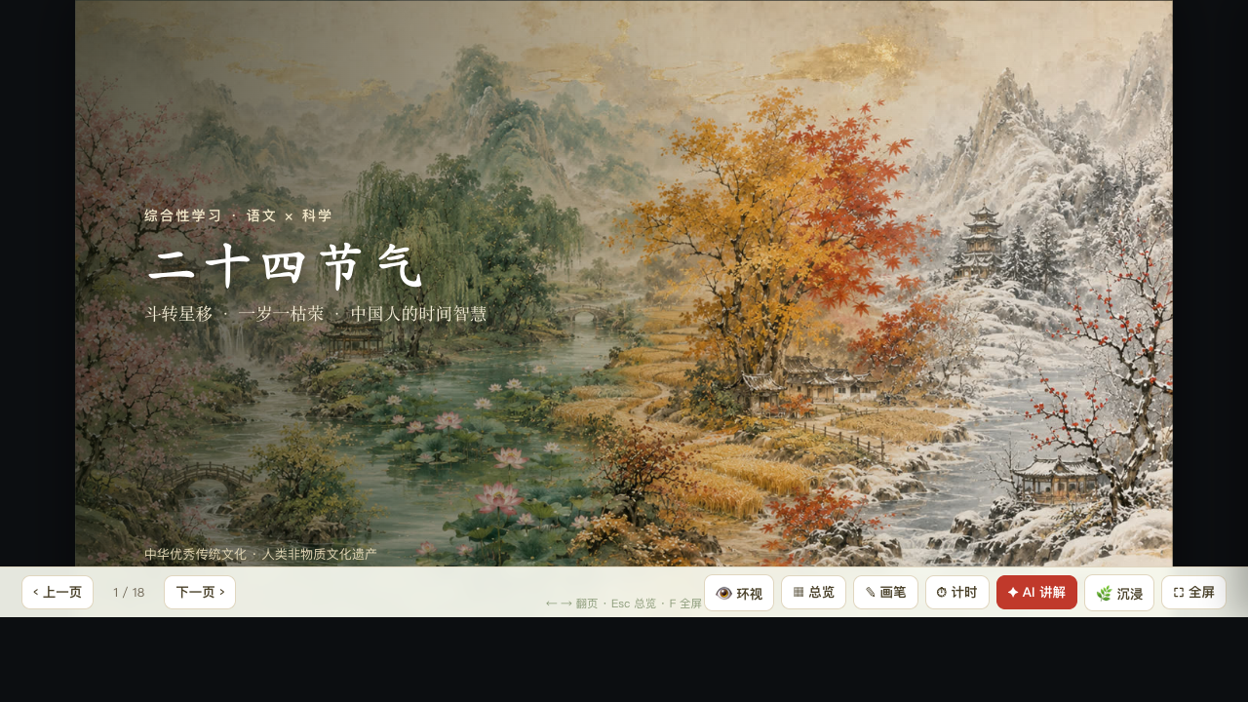
二十四节气 · 节气轮盘
斗转星移 · 一岁一枯荣 · 转动节气轮盘走过四季的沉浸一体课
中华优秀传统文化 · 综合性学习《二十四节气》
▶ 打开沉浸课件

Slide 2
学习目标
这节课,我们要学会
知名识序
能按春夏秋冬顺序说出二十四节气的名称与大致公历日期,会背二十四节气歌。
懂其原理
理解节气依太阳黄经(地球绕日)划分,每15°一个、约15天;知道二分二至与昼夜长短的关系。
品物候农时
读懂'三候/七十二候'等物候现象,感受节气与气候、农事、生活的密切联系。
承文化自信
积累节气诗词与习俗,体会'顺天应时'的时间智慧,理解二十四节气列入人类非遗的意义,做文化的传承者。
二十四节气 · 节气轮盘
P.2

Slide 3
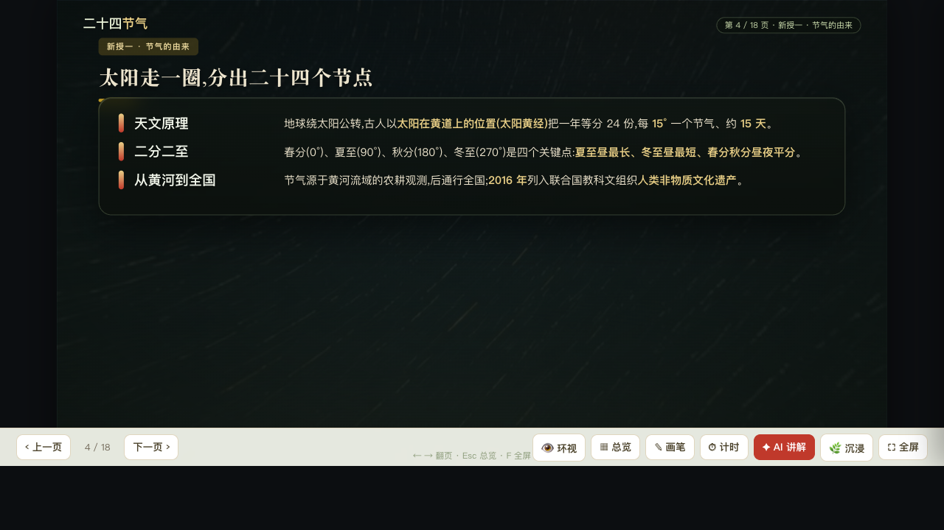
新授一 · 节气的由来
▶ 课件第 4 页
地球绕日,以太阳黄经每 15° 划分一个节气,约 15 天;二分二至定四时
二十四节气 · 节气轮盘
P.3

Slide 4
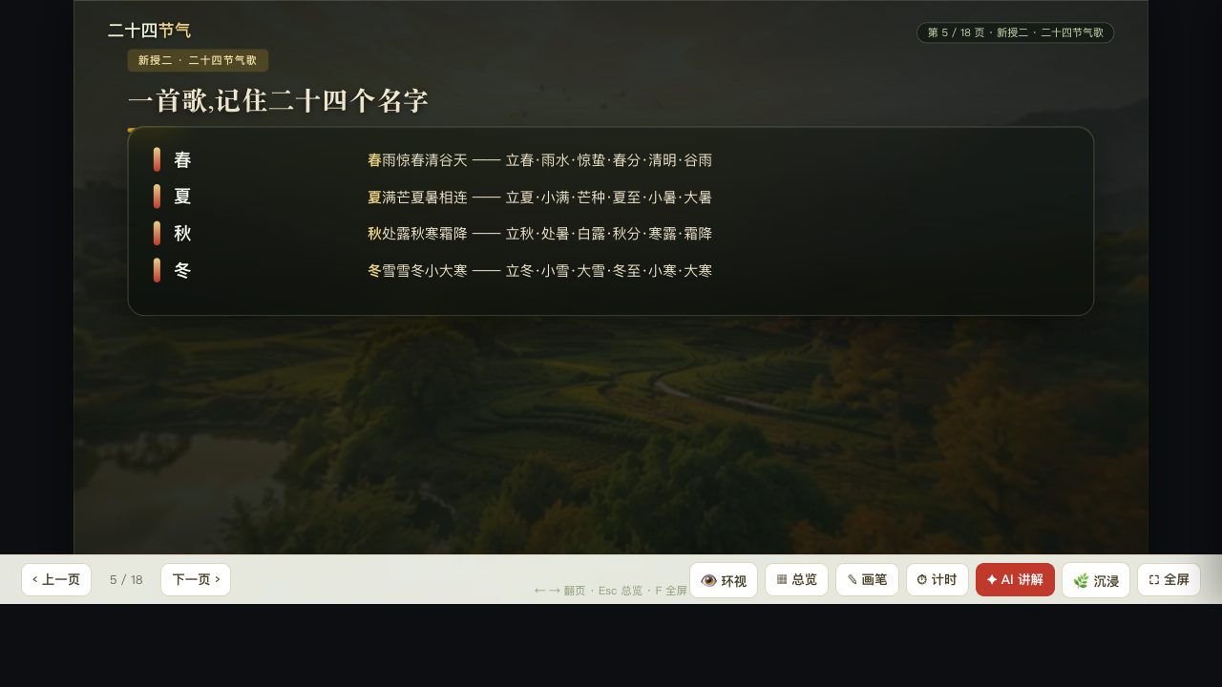
新授二 · 二十四节气歌
▶ 课件第 5 页
一首歌,按春夏秋冬记住二十四个名字
二十四节气 · 节气轮盘
P.4

Slide 5
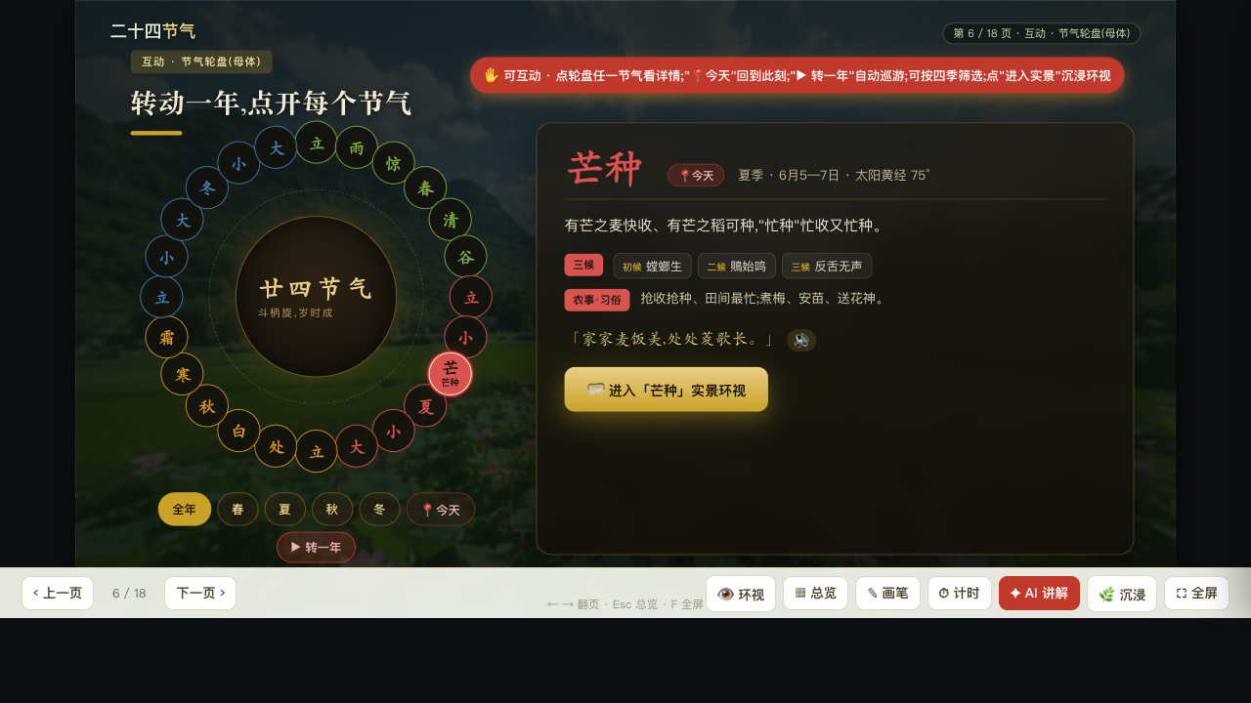
互动 · 节气轮盘(母体)
▶ 课件第 6 页
点任一节气看日期/黄经/三候/物候/农事/诗句;转一年巡游、按四季筛选、进入实景
二十四节气 · 节气轮盘
P.5

Slide 6
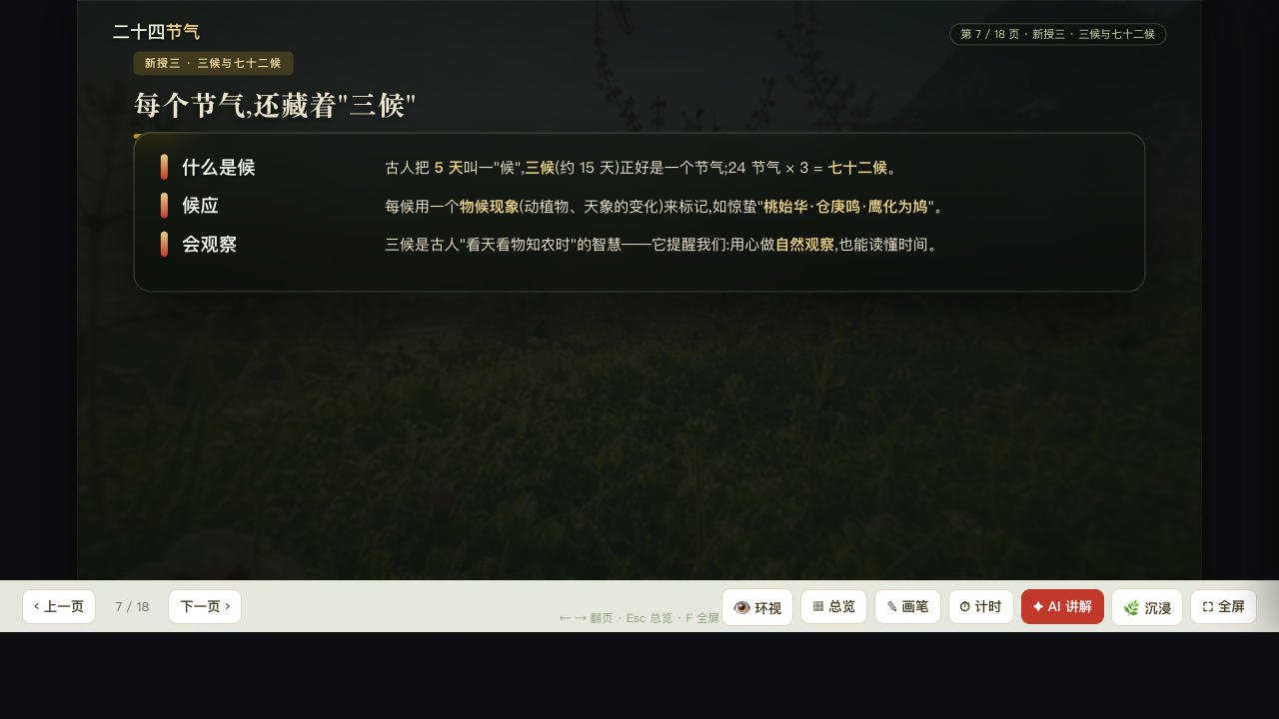
新授三 · 三候与七十二候
▶ 课件第 7 页
5 天为一候,三候(约15天)为一节气,24×3=七十二候
二十四节气 · 节气轮盘
P.6

Slide 7
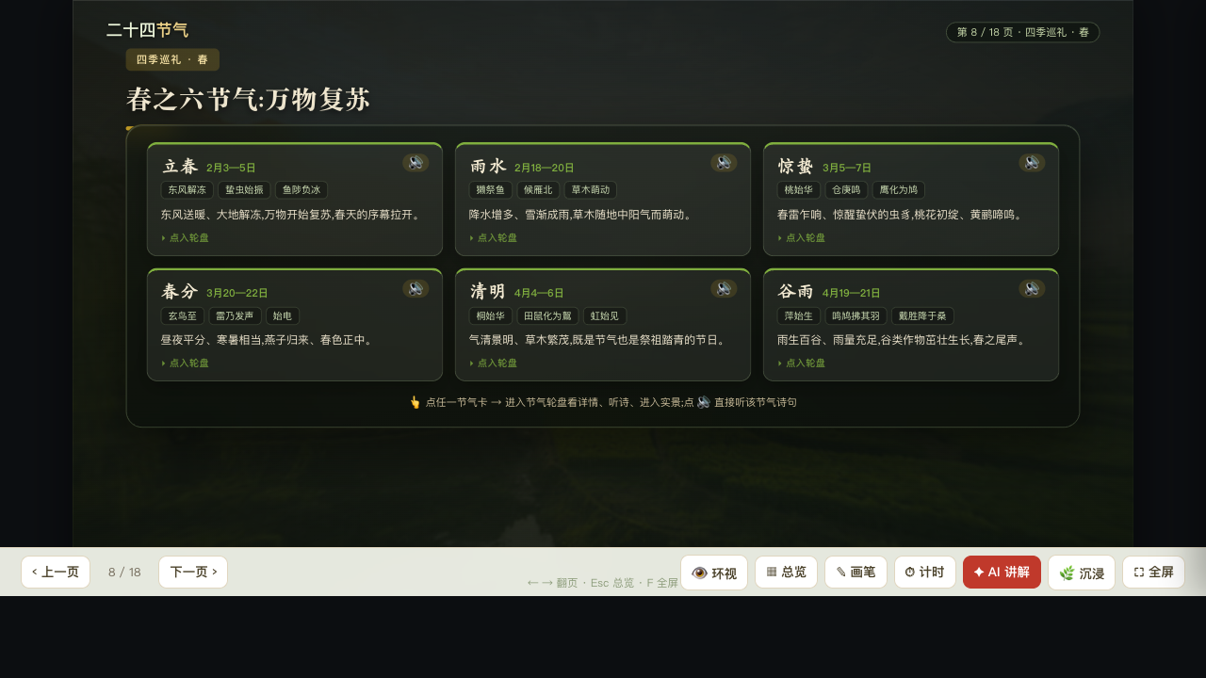
四季巡礼 · 春
▶ 课件第 8 页
立春·雨水·惊蛰·春分·清明·谷雨——万物复苏
二十四节气 · 节气轮盘
P.7

Slide 8
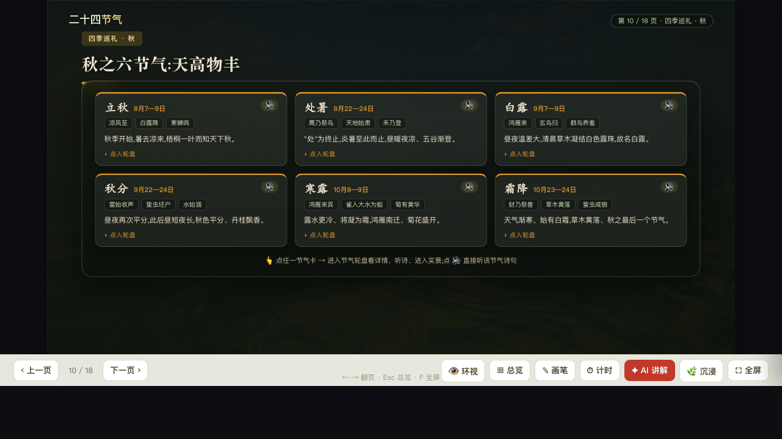
四季巡礼 · 秋
▶ 课件第 10 页
立秋·处暑·白露·秋分·寒露·霜降——天高物丰
二十四节气 · 节气轮盘
P.8

Slide 9
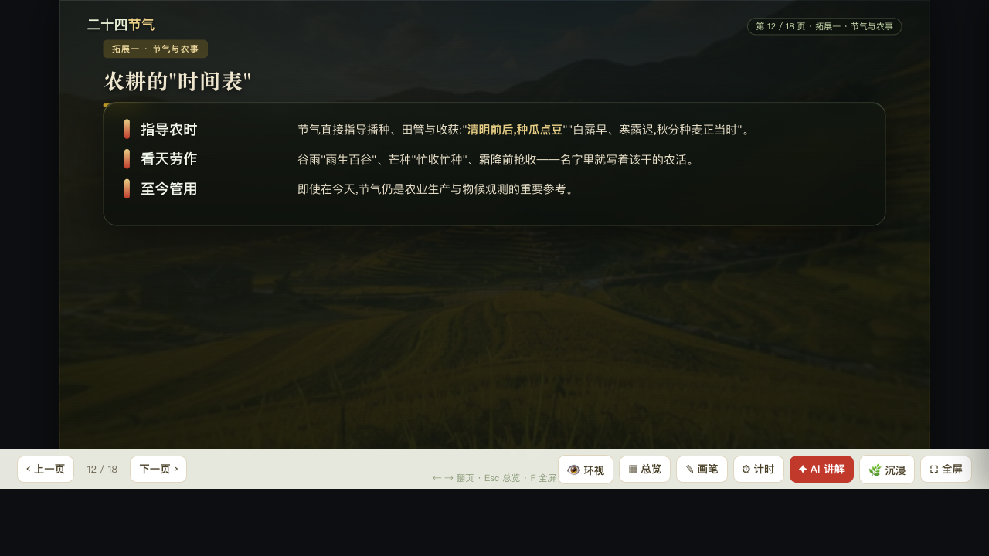
拓展 · 节气与农事
▶ 课件第 12 页
"清明前后,种瓜点豆"——名字里写着该干的农活
二十四节气 · 节气轮盘
P.9

Slide 10
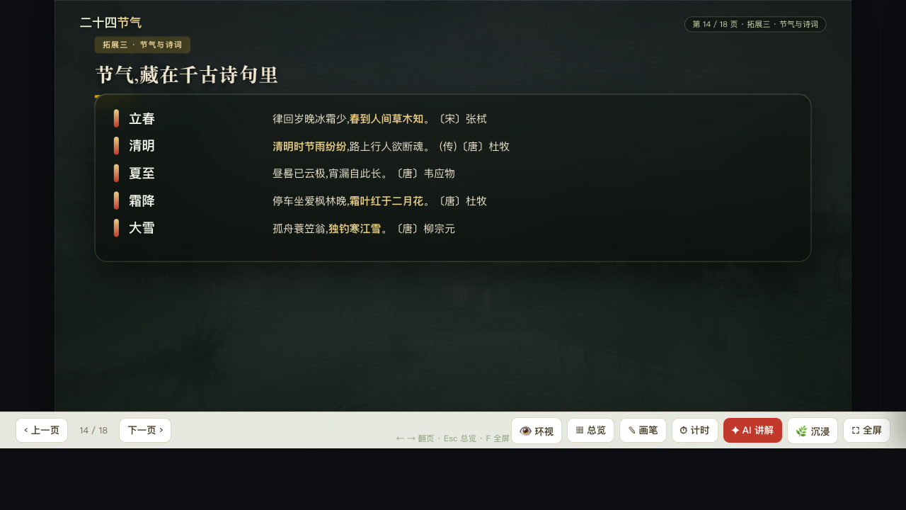
拓展 · 节气与诗词
▶ 课件第 14 页
节气藏在千古诗句里(均标注朝代作者)
二十四节气 · 节气轮盘
P.10

Slide 11
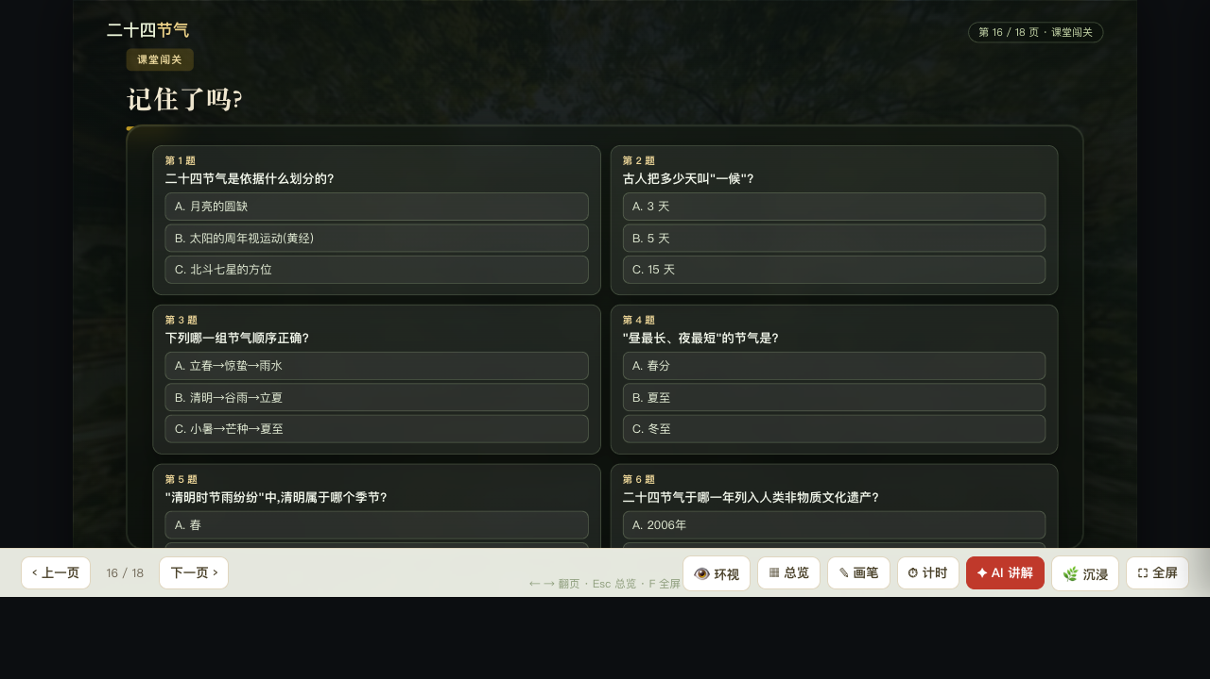
课堂闯关
▶ 课件第 16 页
节气划分、一候几天、节气顺序、夏至昼最长、清明属春、2016入非遗
二十四节气 · 节气轮盘
P.11

Slide 12
板书
二十四节气 · 中国人的时间智慧
· 怎么分:地球绕日—太阳黄经每15°一个,约15天;一年24个、四季各六
· 二分二至:春分0°·夏至90°·秋分180°·冬至270°(夏至昼最长、冬至昼最短)
· 看什么:三候(5天一候·七十二候)→物候→农事→生活
· 为什么:顺天应时、天人合一;2016年列入人类非遗,活在今天
二十四节气 · 节气轮盘
P.12

Slide 13
作业
分层作业
必做
背诵二十四节气歌;按春夏秋冬顺序默写二十四节气名称。
实践
记录你家乡某一个节气的一种习俗或食物,并说说它的来历。
挑战
选一个你最喜欢的节气,连续几天做'物候小记录'(天气、动植物变化),并为它配一句诗。
二十四节气 · 节气轮盘
P.13

